Slide 1
FÖRÄLDRAMÖTE
2024-09-11
JIK F-13/14

Slide 2
PRESENTATION
Ledare: Maria Sahlin, Andreas Berglund F14
        Andreas Frostemark, Ola Göransson, Emma Ryd F13
Föräldragrupp: Emma Mejving och Ola Holmgren
Presentationsrunda – extra välkomna till vår nya spelare/föräldrar
Kommunikation: Laget.se – följ JIK:s huvudsida + F13-14
Notes:
Kan bli ytterligare någon ledare som visat intresse samt ett par till som har äldre syskon i föreningen och kan hoppa in vid behov.
Fler nyttiga dokument på JIK:s huvudsida kring värdegrund etc.
Några exempel Värdegrund
Barn och ungdomspolicy
Materialpolicy
Policy och rutin för registerutdrag ledare
Viktiga datum Smålands IBF
Ansökan Club Intersport

Slide 3

KLUBBKLÄDER – erbjudande gäller till torsdag 12/9!
Rabatterade priser på klubbkläder – kod ”JIK40SEP”
Ett erbjudande skickas ut inom kort (gäller födda -14 till -17) om ett paket med klubba, glasögon och vattenflaska till förmånligt pris.

Slide 4
TRÄNINGAR.
TORSDAG A-hall 16:00-17:00
Hjälp med sargbygge! Start torsdag 19/9
LÖRDAG B-hall 10:30-11:45
- Kallelser skickas till träning, svara gärna i god tid för att kunna planera bra upplägg
- Upplägg utifrån grundutbildning som ledare gått

Slide 5
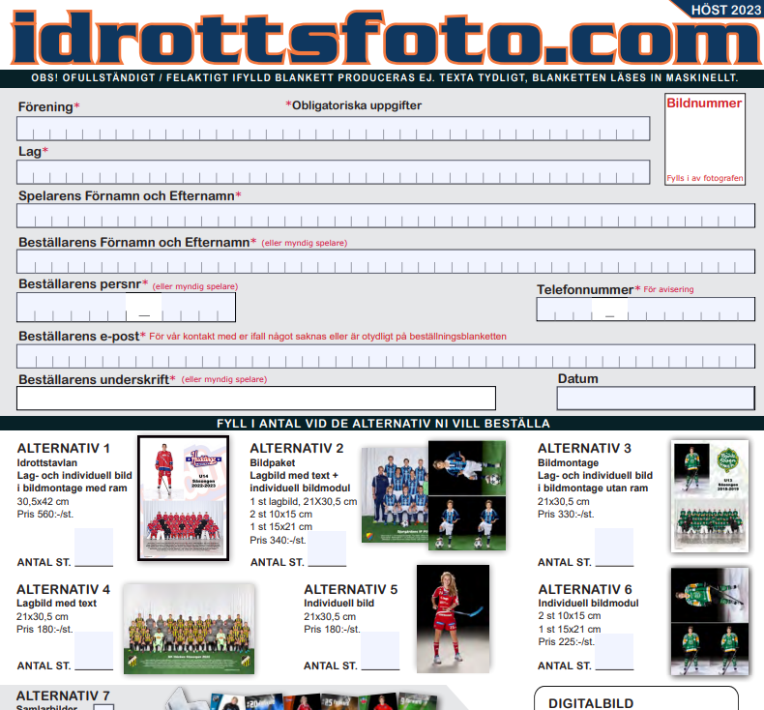
LAGFOTO
Torsdag 19/9 kl. 17:20 efter första träningen
Dela ut blanketter som måste fyllas i och tas med till fotograferingen
Svarta strumpor + klubba

Slide 6
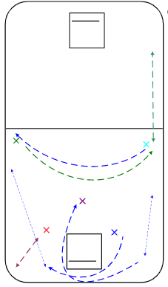
TRUPPEN
27 spelare
  13 st. födda -13
  14 st. födda -14
Ingen står i nuläget på kö.
Valt att hålla ihop F13/14 än så länge…

Slide 7

MATCHER
2 LAG I SERIESPEL
Pantamera F Blå N -13 4 mot 4 F13 (”Rak serie” 1 match per tillfälle)
Pantamera F Blå N -14 4 mot 4 F14 (Sammandrag 2 matcher/tillfälle)
Vid hemmamatcher behövs hjälp i sekretariat och ex. med sargbygge innan/efter match
Tvättschema och samåkningsschema upprättas likt förra säsongen
Följ lagen i appen: INNEBANDY
Notes:
Kommer spela mest med laget i sin ålder men vi kan fylla på med spelare mellan årgångarna för att testa på men också fylla så vi får ihop lag till alla matcher

Slide 8
JIK-INFO
Medlems och träningsavgift ska betalas av samtliga spelare och ledare i verksamheten. Respektera förfallodag på faktura för att undvika extra avgifter.
Medlemsavgift 400kr / 800kr per familj
Träningsavgift ökar med 15% under 3 år (den har inte höjts sen 2019 och nya avgiften beror på ålder, hallar etc.)
Gratis mensskydd (kommunen sponsrar med 70% av kostnaden)
Försäljning & arbetsinsatser
oktober-december Bingolotter uppesittarkväll + ev. VM-lott (beslutas senare)
februari - Ravelli
Sponsring frivilligt
  Ett erbjudande om sponsringspaket av sargreklam under 3 år där hälften av intäkten går till laget!
Lagansvar dam/herrmatch: 29/9 kl. 16.00 (samling 14.45) dammatch. 15/3 2025 kl. 16.00 herrmatch
Utöver dessa uppdrag kan respektive lag lägga till ytterligare försäljning eller arbetsinsatser dessa ska meddelas ungdomsansvarig för att undvika missförstånd och dubbelbokningar.

Slide 9
JIK-INFO
Julavslutning för hela föreningen 21/12
Jubileumsfest JIK 40 år för hela föreningen 9/3
Måste finnas en representant från varje lag i BoU kommittén. Möten 3 ggr/termin. Länk mellan laget och styrelsen

Slide 10
Fair Play Cup 2025
Jönköping IK har som krav att varje familj ska ställa upp jobba ca 10 timmar för att vi ska klara av att arrangera cupen.
Cupen spelas 28-30/3 och 11-13/4 2025
Klasser helg 1: Pojkar födda -09 & -11, Flickor -10, -12 & -13 (kämpande klass)
Klasser helg 2: P08, -10, -12. F09/08, -11 Pojk -13 (kämpande klass)
I Varje klass har JIK möjlighet att anmäla ett gratis lag (anmälningsavgift).

